Slide 1
Муниципальное казенное общеобразовательное учреждение «Средняя общеобразовательная школа №3 г. Алзамай» Тема выступления: Формирование финансовой грамотности через интерактивные игры во внеурочной деятельности
Автор работы:
Никитина Анастасия Андреевна - учитель начальных классов

Slide 2
Финансовая грамотность – это совокупность знаний и навыков в сфере финансового поведения человека, которые ведут к улучшению благосостояния и повышению качества жизни.

Slide 3
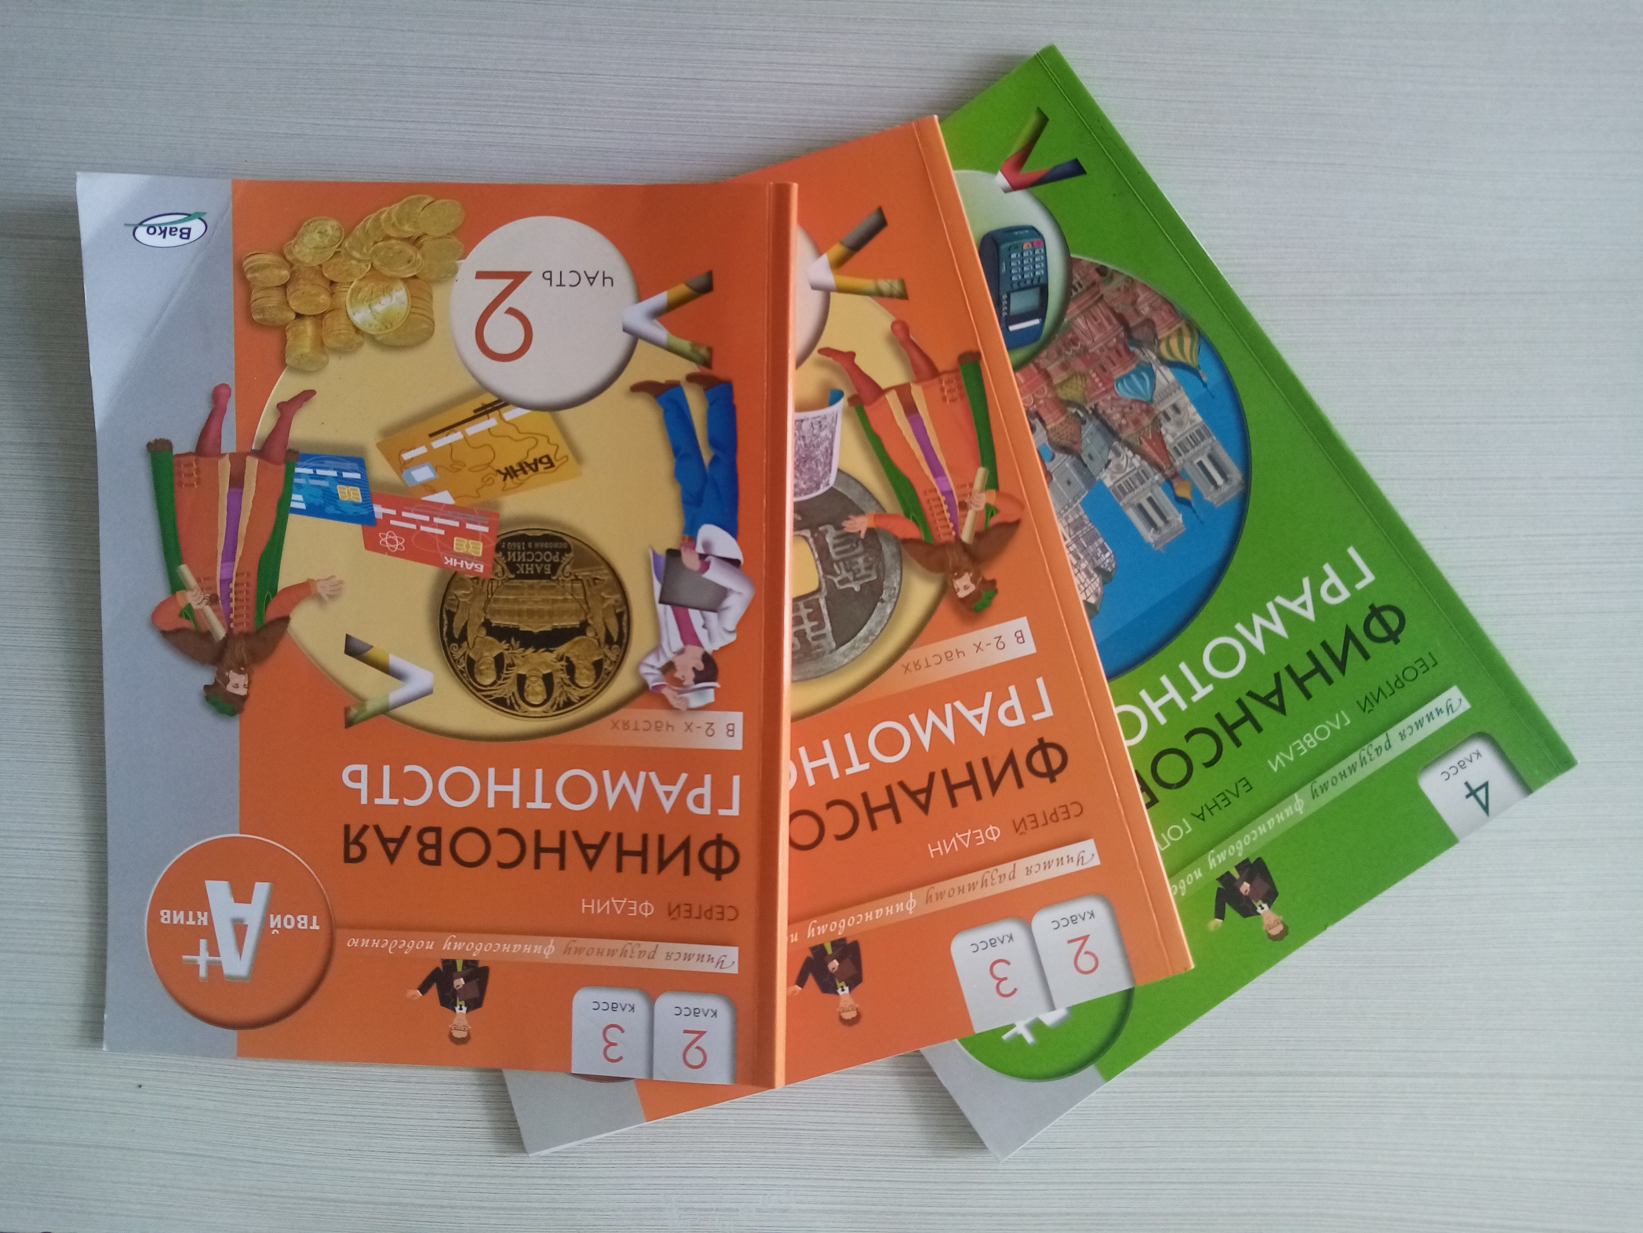

Slide 4
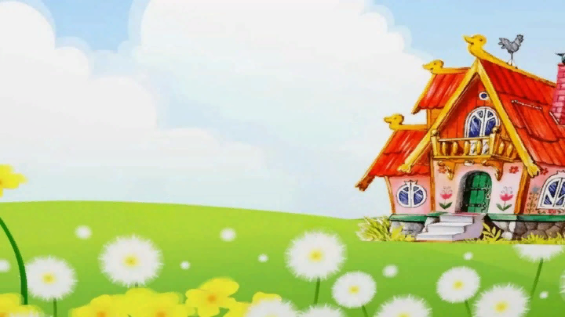


Внеурочная деятельность «Функциональная грамотность»
1 класс
Блок 3. Финансовая грамотность.

Slide 5
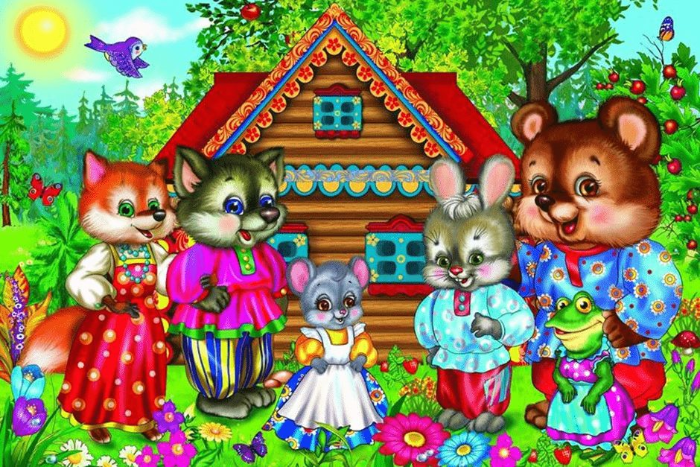




Slide 6

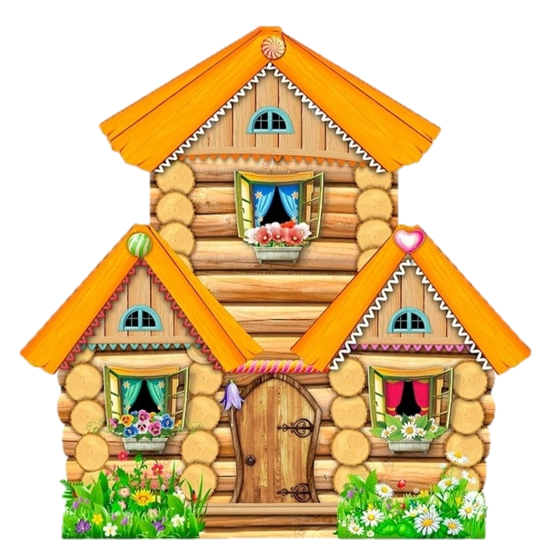

Вопрос 1
Вот и лето уж проходит,
Скоро осень на носу, а зимой без денег трудно жить в лесу.
В теремке встает вопрос – как жить не тужить ?!
Надо волка убедить…
Ты волчок, серенький бочок, хочешь хорошо жить, не ленись, а работай и …
Трудись

Slide 7

Внеурочная деятельность «Финансовая грамотность»
2 класс
Итоговая работа

Slide 8

Что такое деньги?
10
20
30
40
Защита денег от подделок
10
20
30
40
Какие деньги были раньше в России ?
10
20
30
40
Современные деньги России и других стран
10
20
30
40
Notes:
Автор шаблона Салиш С.С., учитель начальных классов СШ №53 г. Актобе.

Slide 9
Категория 1
10
Как называются вещи, еда, всё то, что люди предлагают для обмена.

Slide 10
Категория 1
10
Товар

Slide 11
Внеурочная деятельность «Финансовая грамотность» Модуль 2 «На что тратятся деньги» 3 класс

Slide 12


Slide 13
I тур.
В древней Руси деньгами служили серебряные бруски – их называли гривнами. Если вещь стоила меньше всего бруска, то отрубали половину той же деньги. Внимание вопрос! Как называлась отрубленная часть серебряного бруска?
р
у
б
л
ь

Slide 14
II тур.
При царе Иване IV были выпущены монеты, на которых изображался всадник с копьем в руке. Внимание, вопрос! Как назывались эти монеты?
к
о
п
е
й
к
а

Slide 15
III тур.
Документ, в котором написано, сколько надо платить за услуги? Называется……..
с
ч
ё
т

Slide 17

Д
О
Л
Г
И

Slide 18
Внеурочная деятельность
«Финансовая грамотность» Модуль 3
«Почему семье иногда не хватает денег на жизнь и как этого избежать» 4 класс

Slide 19

КОЛЕСО ЗНАНИЙ
КОЛЕСО ЗНАНИЙ

Slide 20

Задание 3.
Необходимая для жизни минимальная сумма денег, установленная законом
Ответ: прожиточный минимум

Slide 21
Решаем задачки

Slide 22

Задание 2.
Телефон стоит 9000 рублей. Сколько рублей он будет стоить после 30% скидки в магазине
Ответ: 9000:100*30=2700 скидка
9000-2700=6300 руб.

Slide 23
